Slide 1
Forkurs
System

Slide 2
Tenk-par-del
Kva er eit system?
1. Tenk i eitt minutt.
2. Diskuter med naboen i eitt minutt.
3. Del i plenum.

Slide 3
Mystisk system

Slide 4
Tenk-par-del
Korleis trur du det mystiske systemet verkar?
1. Tenk i eitt minutt.
2. Diskuter med naboen i eitt minutt.
3. Del i plenum.

Slide 5
Tenk-par-del
Kva trur du det mystiske systemet kan brukast til?
1. Tenk i eitt minutt.
2. Diskuter med naboen i eitt minutt.
3. Del i plenum.

Slide 6
Kirsebærsteinuttakar
Vert brukt til å ta steinar ut av kirsebær
Nåla blir stukken inn i kirsebæret
Håndtak som kan pressast ned
Kopp der kirsebæret ligg
Og steinen kjem ut gjennom holet

Slide 7
Begrepsveggen
Oversikt over det klassen lærer i naturfag
System

Slide 8
Funksjon
Kva noko gjer eller kva det vert brukt til.
Kva er funksjonen til kirsebærsteinuttakeran?
Kva er funksjonen til ein gaffel?

Slide 9
Funksjon er kva noko gjer eller kva det blir brukt til.

Slide 10
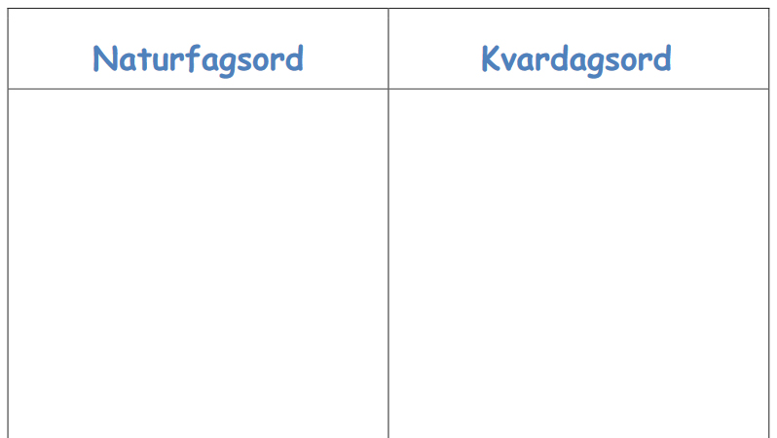
Observere
Kva betyr å observere?
Bruke ein eller fleire av sansane for å undersøke noko nærare.
observere
sjå, lukte, høyre, smake, føle

Slide 11
Kva observerte du ved kirsebærsteinuttakaren som hjelpte deg å finne ut kva funksjon han har?
Korleis jobbar delane saman?

Slide 12
Kva er eit system?
Eit system er sett saman av delar som jobbar saman.

Slide 13
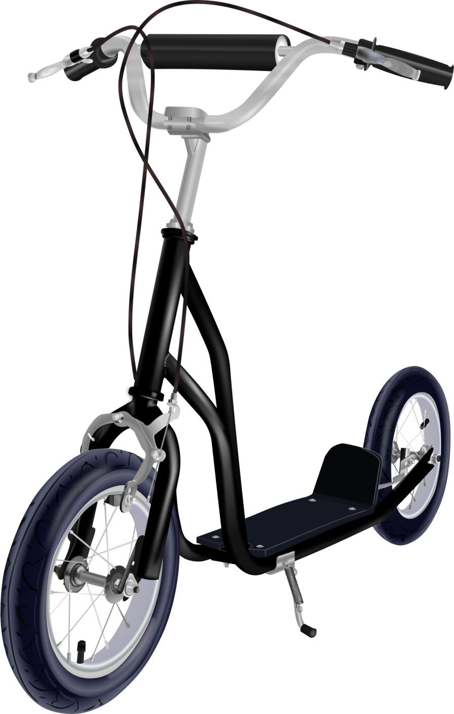
Kva er funksjonen til dei ulike delane av ein sparkesykkel?

Slide 14
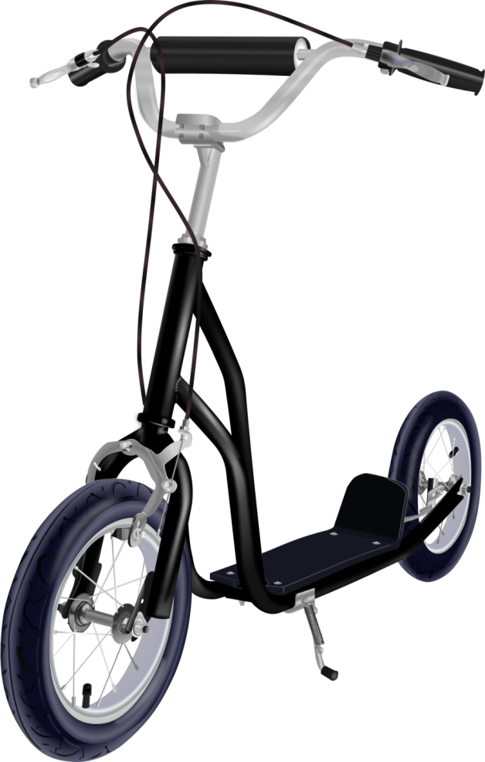
Kva delar består ein sparkesykkel av?
Kva er funksjonen til dei ulike delane av ein sparkesykkel?
Kvar i teksten fann du informasjon?

Slide 15
Alle delane i eit system har kvar sin funksjon.

Slide 16
Kva om hjulet hadde ei anna form? Ville funksjonen vere den same?
Kunne hjulet ha rulla dersom det var firkanta?
Kva om hjulet var slapt som ein gummistrikk?

Slide 17
Forma til delen kan hjelpe han å fungere slik han skal.

Slide 18
Kvifor er ein sparkesykkel eit system?
Består sparkesykkelen av fleire system?
Kva for nokre?

Slide 19
Kvifor er det nyttig å tenke på noko som eit system?
Lettare å forstå forma og funksjonen til kvar del.
Lettare å forstå korleis delane jobbar saman.

